Slide 1
Современные технологии и тенденции в создании печатной продукции в России
Составил : Шеремета Сергей Петрович
Учитель труда (технологии)
ГБОУ «Средняя школа№5 г.о.Мариуполь«ДНР

Slide 2
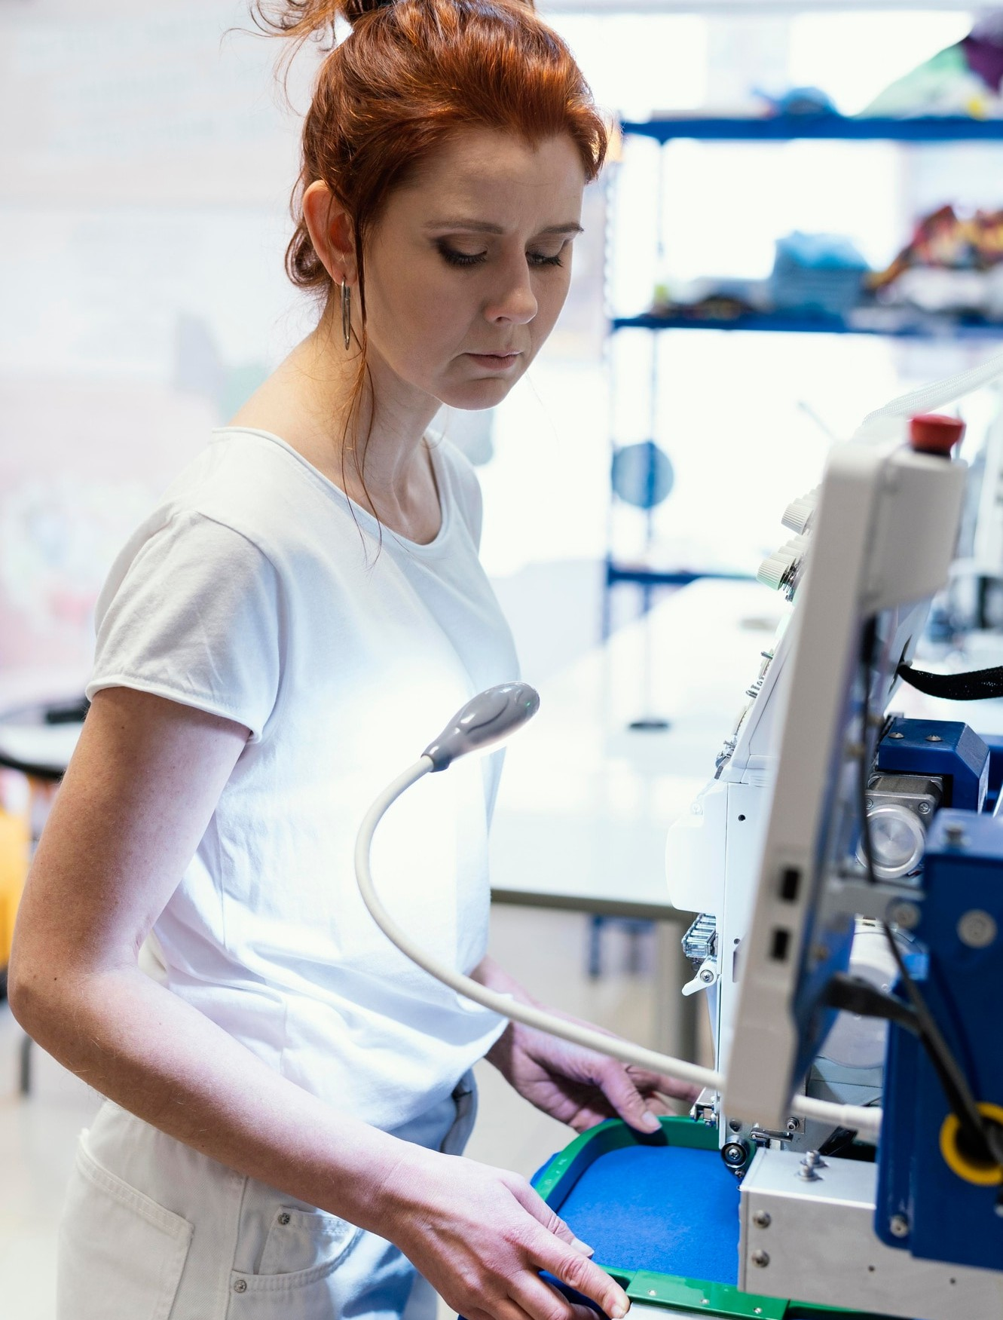
Введение
Современные технологии в печатной продукции в России стремительно развиваются. Инновации и цифровизация становятся ключевыми факторами, влияющими на рынок.
Рассмотрим основные тенденции и технологии, которые формируют будущее печати.

Slide 3
Цифровая печать
Цифровая печать позволяет достигать высокой скорости и качества при минимальных затратах. Она обеспечивает индивидуализацию продукции и сокращает время от заказа до выполнения. Эта технология активно внедряется в различных отраслях.

Slide 4
Экологические технологии
Современные технологии печати также акцентируют внимание на экологии.
Использование экологически чистых
материалов и безопасных красок позволяет сократить негативное воздействие на окружающую среду. Это становится важным аспектом для многих компаний.

Slide 5
Автоматизация процессов
Автоматизация в печатной индустрии значительно повышает эффективность. Использование роботизированных систем и программного обеспечения для управления процессами позволяет снизить ошибки и ускорить выполнение заказов.

Slide 6
Персонализация продукции
Персонализация печатной продукции становится все более важной.
Клиенты требуют уникальные решения, а современные технологии позволяют быстро и эффективно создавать индивидуализированные продукты, что увеличивает конкурентоспособность.

Slide 7
Мобильные приложения
С развитием технологий, мобильные приложения становятся важным инструментом для заказа печатной продукции. Они упрощают процесс взаимодействия с клиентами и позволяют легко управлять заказами и дизайном.

Slide 8
Тенденции рынка
На российском рынке печатной продукции наблюдаются новые тенденции.
Увеличение спроса на экологичные и
персонализированные продукты, а также внедрение цифровых решений формируют новые стандарты в отрасли.

Slide 9
Заключение
Современные технологии и тенденции в печатной
продукции в России открывают новые
возможности для бизнеса. Инновации, экология и
персонализация становятся основными приоритетами, определяющими будущее отрасли. Следует внимательно следить за изменениями на рынке.

